Slide 1
Рад са подацима

Slide 2
Једна од главних функција оперативног система јесте управљање јединицама спољне меморије и рад са подацима који се налазе на њима. С тим циљем подаци треба да су организовани на одређени начин.
Логичка организација података подразумјева њихово смијештање по директоријумима.
Физичка организација разматра чување података на физичким јединицама меморије.

Slide 3
Основни појмови којима се користимо су:
датотека (фајл, енг. File)
директоријум (каталог, фолдер, енг. Folder)
адреса
пречица (енг. Shortcut) – овај појам се везује за само радно окружење и не представља нити логичку нити физичку организацију података

Slide 5
Податке на дигиталном уређају чувамо на хард диску, спољним меморијама или у облаку података.
Датотека (фајл) је дигитални документ сачуван у меморији рачунара. Свака датотека има име и екстензију која одређује врсту података.
Примјер:
informatika.docx
име датотеке је informatika
екстензија датотеке је .docx (ради се о текстуалном документу)

Slide 6
Датотеке се распоређују у фасцикле (фолдере). Фолдери немају екстензију.
За организацију података на рачунару користимо програме који су дио Оперативног система. Такав програм је Windows Explorer.
Помоћу њега можемо креирати нове фасцикле, чувати, отварати, промијенити име, проналазити, копирати, премjештати и брисати датотеке. Ове операције можемо да урадимо на више начина.
За било коју од њих потребно је да датотека или фолдер буду селектовани.
Селектовање се врши означавањем мишем. Довољно је једном кликнути на датотеку или фолдер како би их означили.

Slide 7
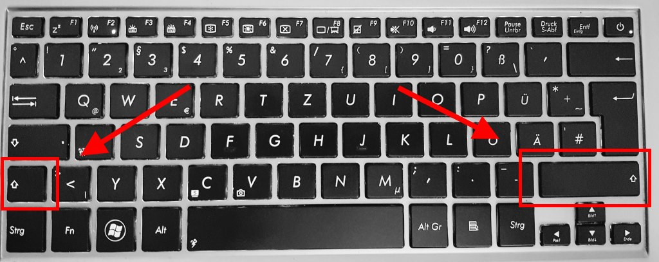
Уколико на примјер желимо више сусједних фолдера или датотека копирати могуће је селектовати их заједно.
Потребно је кликнути на први фолдер, притиснути тасте shift на тастатури и кликнути на последњуи фолдер у низу.

Slide 8
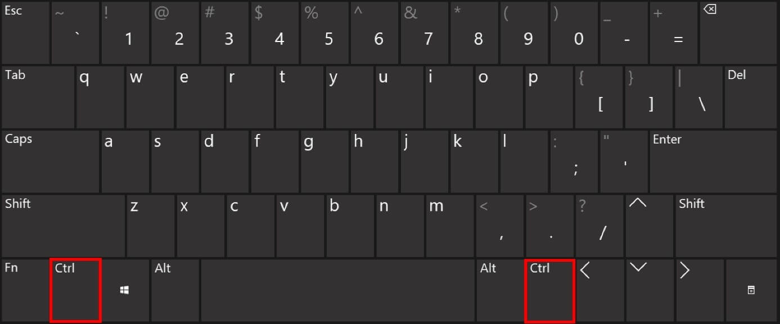
Уколико на примјер желимо више несусједних фолдера или датотека копирати могуће је такође селектовати их заједно.
Потребно је кликнути на први фолдер, притиснути тасте ctrl на тастатури и бирати наредне фолдер у низу.

Slide 9
Уколико желимо да копирамо датотеку или фолдер након селектовања користимо команде Copy/Paste (Ctrl+C/Ctrl+V)
Уколико желимо да исјечемо датотеку или фолдер, како би их премјестили на друго мјесто након селектовања користимо команде Cut/Paste (Ctrl+X/Ctrl+V)
Уколико желимо да преименујемо датотеку или фолдер, након селектовања користимо команду Rename
Уколико желимо да обришемо датотеку или фолдер након селектовања користимо команду Delete

Slide 10
Свака организација податак је веома битна. Уколико правилно посложимо све датотеке и фолдере наш рачунар ће их брже пронаћи.
Често можемо оперативни систем и све податке да поредимо са гардеробом у ормару, ако је посложено и уредно лакше је нађемо... ☺

